Slide 1
LỊCH SỬ 8
Bài 6
KINH TẾ, VĂN HÓA VÀ TÔN GIÁO Ở ĐẠI VIỆT TRONG CÁC THẾ KỈ XVI – XVIII

Slide 2
Nội dung bài học
01
02
03
Những nét chính
về tình hình kinh tế
Sự chuyển biến về
tín ngưỡng - Tôn giáo trong các thế kỉ XVI - XVIII
Sự chuyển biến về
Văn hóa trong các thế kỉ XVI - XVIII

Slide 3

01
Những nét chính về tình hình kinh tế

Slide 4
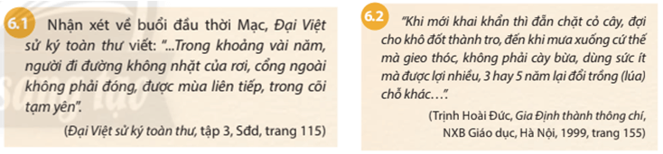
a. Nông nghiệp
Khai thác tư liệu hình 6.1, 6.2 và trả lời câu hỏi
Buổi đầu thời Mạc tình hình trong nước như thế nào? Nêu dẫn chứng làm rõ về tình hình đó. Điều đó cho thấy nổ lực gì của nhà Mạc?
Đoạn tư liệu miêu tả hoạt động gì? Vì sao Trịnh Hoài Đức nói: “dùng sức ít mà được lợi nhiều?”

Slide 5
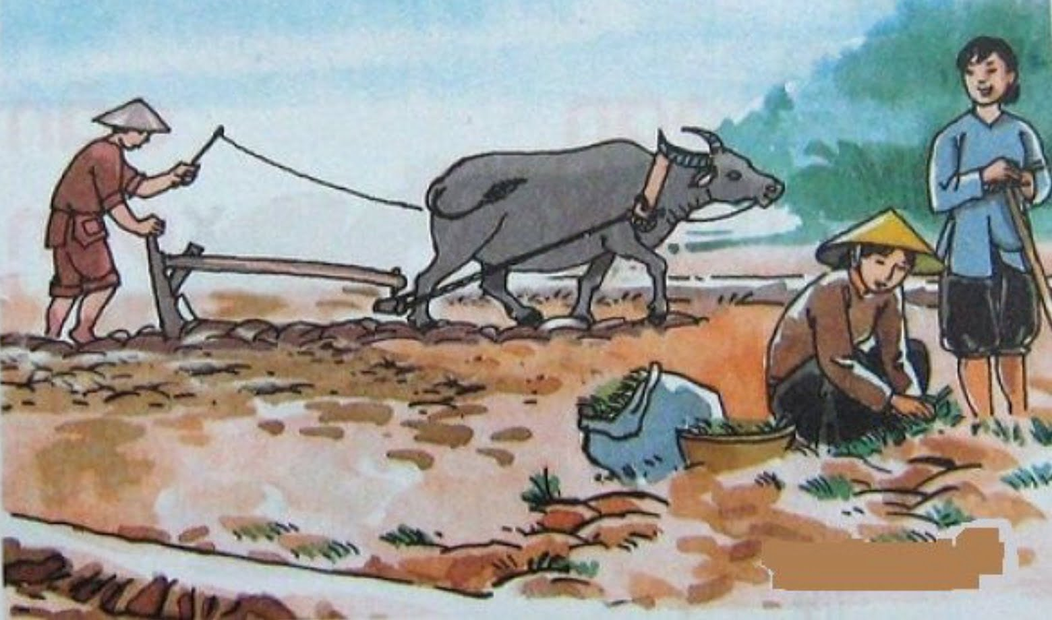
Nêu những nét chính về tình hình nông nghiệp Đại Việt trong các thế kỉ XVI -XVIII
Sự phát triển của nông nghiệp trong giai đoạn này có những điểm tích cực và hạn chế nào?

Slide 6
Đàng ngoài
Đàng trong
a. Nông nghiệp
- Ruộng đất bỏ hoang, không có người cấy
- Cuối thế kỉ XVII, nền nông nghiệp dần ổn định
- Nông nghiệp phát triển rõ rệt,
lưu vực sông Đồng Nai, sông Cửu Long là những vùng nông nghệp trù phú nhất cả nước
-> Kinh tế nông nghiệp giảm sút, đời sống nông dân đói khổ
-> Hình thành tầng lớp địa chủ
- Đầu thế kỉ XVIII; tình trạng nông dân thiếu ruộng không trầm trọng như Đàng Ngoài

Slide 7
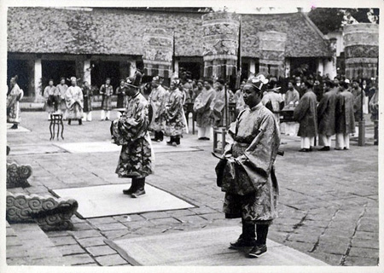
Tích cực:
Hạn chế
- Dần ổn định trở lại và phát triển
- Diện tích đất canh tác được mở rộng, đúc rúc được nhiều kinh nghiệm sản xuất
- Thuỷ lợi được củng cố, bồi đắp đê đập, nạo vét mương máng
- Giống cây trồng trù phú
- Nghề trồng vườn với các loại cây ăn quả cũng phát triển
- Ruộng đất ngày càng tập trung trong tay địa chủ phong kiến

Slide 8
So sánh sự phát triển giữa Đàng Ngoài và Đàng Trong, vì sao có sự khác nhau đó?
Đàng Ngoài | Đàng Trong
* Nông dân thiếu ruộng đất trầm trọng. | * Đất khai hoang còn nhiều, chính sách khai hoang, khuyến khích định cư của các chúa Nguyễn còn tác dụng nên nông dân không thiếu nhiều ruộng đất.

Slide 9
Nguyên nhân:
+ Trong suốt hơn 50 năm của thế kỉ XVI, Đàng Ngoài chịu ảnh hưởng trực tiếp và sâu sắc hơn so với Đàng Trong qua 2 lần xung đột:
+ Bắc triều chịu sự hạch sách của nhà Minh, sự chống phá của dòng họ Vũ (Vũ Văn Uyên, Vũ Văn Mật,…).
+ Nhà Mạc quản lí đất canh tác ít hơn rất nhiều so với thời Lê sơ, quân đội duy trì ở mức độ cao.
+ Sau thời Mạc Đăng Doanh, thiên tai thường xuyên xảy ra.
Ở Đàng Ngoài
+ Đất đai rộng lớn, màu mỡ, dân cư còn thưa thớt, nằm xa các trung tâm xung đột.
Ở Đàng Trong

Slide 10
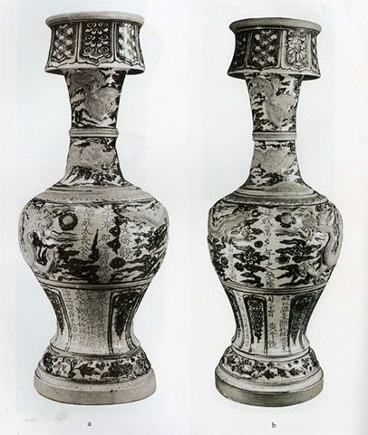
Thủ công nghiệp
Hình 6.3, thông tin trong mục 1b SGK tr.34 và trả lời câu hỏi: Nêu những nét chính về tình hình phát triển thủ công nghiệp.

Slide 11
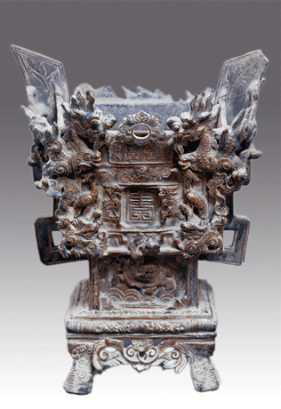
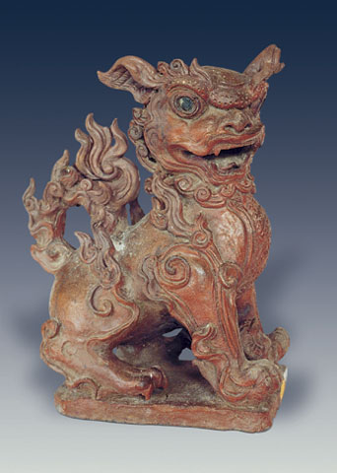
Thủ công nghiệp
- Thủ công nghiệp truyền thống: gốm sứ, dệt lụa, làm giấy, đúc đồng.
- Nghề thủ công mới (phổ biến trong thế kỉ XVII, XVIII): khai mỏ, khắc in bản gỗ, làm đường trắng.
- Các làng nghề nổi tiếng:
+ Làng gốm Thổ Hà (Bắc Giang), Bát Tràng (Hà Nội), dệt La Khê (Hà Nội), giấy Yên Thái (Hà Nội), rèn sắt Nho Lâm (Nghệ An), làm đường (Quảng Nam),…
+ Thợ thủ công lập phường, vừa sản xuất, vừa bán hàng.
Lư hương (gốm Thổ Hà) thế kỉ 18-19
tượng Nghê quỳ trên bệ chữ nhật (gốm thổ hà) thế kỉ 18-19

Slide 12
Sự phát triển của những làng nghề thủ công đương thời có ý nghĩa tích cực như thế nào?
Sản phẩm thủ công ngày cang được chuyên môn hoá, tay nghề của các nghệ nhân được nâng cao, thúc đẩy công nghiệp từ một nghề phụ dần trở thành một nghề chính
Cho thấy nhu cầu và thị hiếu của thị trường ngày càng phong phú và đa dạng
Sự cạnh tranh đã xuất hiện, phát huy tác dụng thúc đẩy nền kinh tế hàng hoá phát triển có sự tham gia của bạn hang mới từ các quốc gia Phương Tây và Nhật Bản

Slide 13
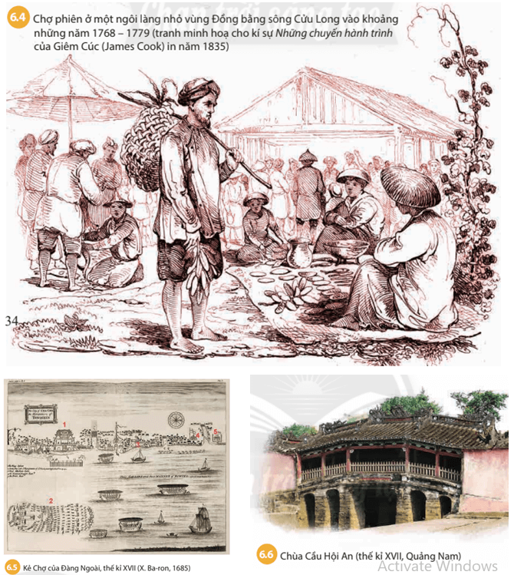
Khai thác các tư liệu 6.4, 6.5, 6.6 và thông tin trong bài, em hãy nêu những nét chính về về tình hình phát triển của thương nghiệp thế kỉ XVI - XVIII. Thương nghiệp thời kì này có những điểm mới gì so với giai đoạn lịch sử trước đó (thế kỉ XIV - XV)?

Slide 14
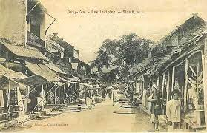
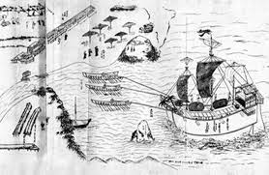
- Nội thương:
+ Hoạt động buôn bán trong dân đã trở nên phổ biến.
+ Chợ làng, chợ huyện, chợ phủ mọc lên khắp nơi và thường hợp theo phiên.
đô thị cổ Phố Hiến
Thương cảng Thanh Hà trong tranh vẽ Nhật Bản

Slide 15
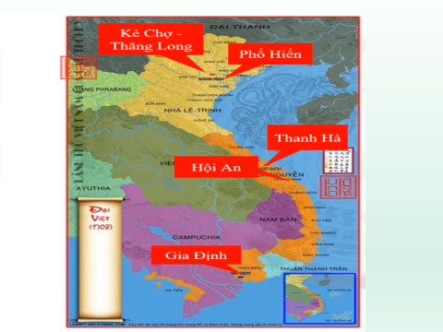

Slide 16
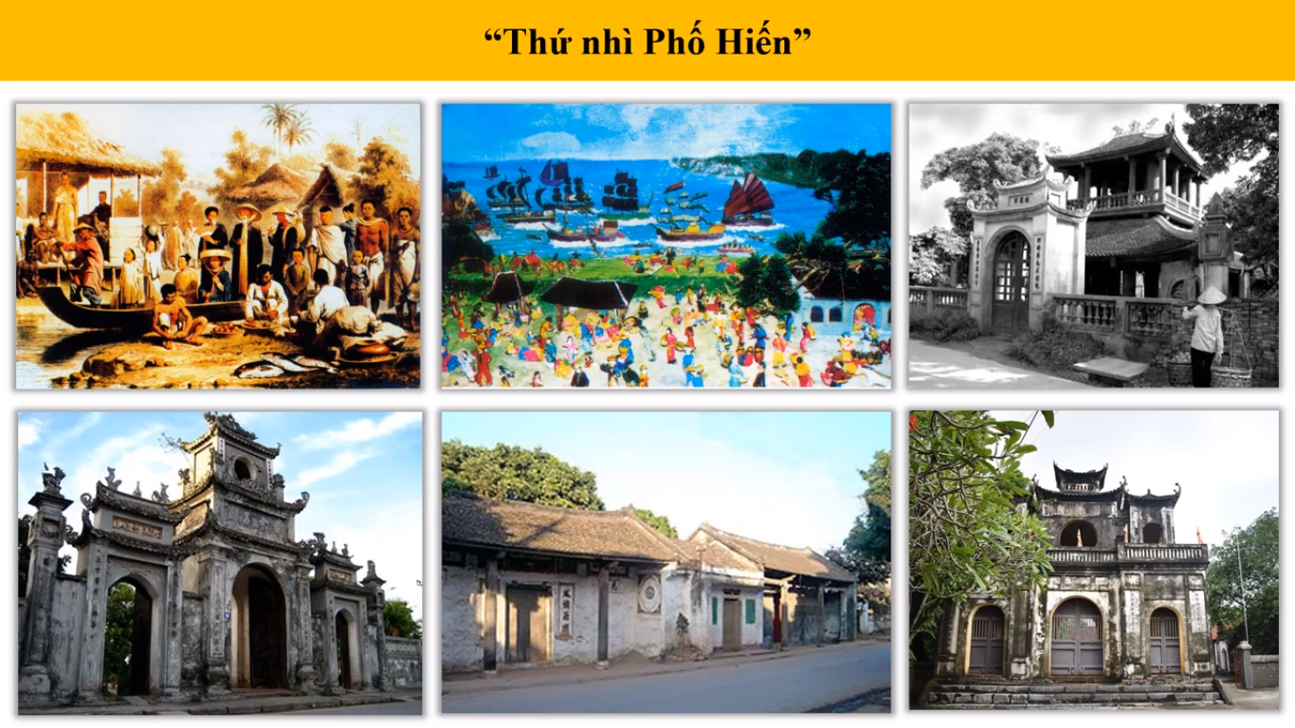

Slide 17
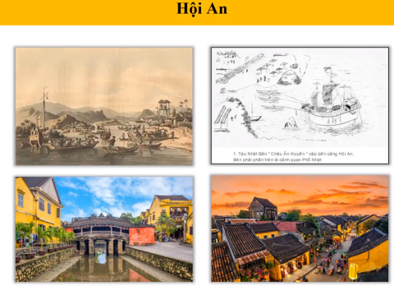

Slide 18
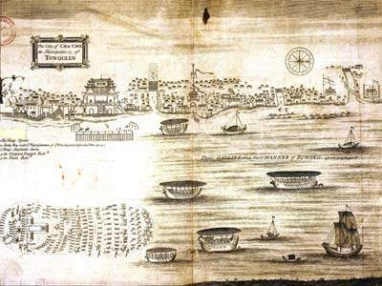
- Ngoại thương phát triển mạnh:
+ Có quan hệ giao thương với thương nhân nhiều nước trên thế giới, như: Bồ Đào Nha, Hà Lan, Nhật Bản,…
+ Trong quá trình giao thương: người Việt bán các sản phẩm: tơ lụa, đường trắng, đồ gốm, lâm sản,... và mua về các mặt hàng như: len dạ, bạc, đồng, vũ khí...
+ Thương nhân nhiều nước đã xin lập phố xá, thương điếm để buôn bán lâu dài
Thăng Long - Kẻ chợ

Slide 19
Thương nghiệp thời kì này có điểm mới gì so với giai đoạn lịch sử trước đó (thế kỉ XIV–XV)?
Tiêu chí | Thương nghiệp Đại Việt Giai đoạn XVI-XVIII | Thương nghiệp Đại Việt Giai đoạn XIV-XV
Nội thương
Ngoại thương
Các chợ làng, chợ huyện, chợ chùa mọc lên khắp nơi. Thăng Long trở thành đô thị lớn với nhiều phố phường, vừa buôn bán, làm nghề thủ công, phát triển phồn thịnh
Các chợ xuất hiện, hoạt động nhộn nhịp, buôn bán trong dân phổ biến
Thời Lý – Trần: ngoại thương khá phát triển. Nhiều cảng biển lớn đã được xây dựng như: Vân Đồn, Càn Hải, Thị Nại
Thời Lê: ngoại thương bị thu hẹp
Hoạt động xuất nhập khẩu với các quốc giabên ngoài thông qua cảng biển và cửa khẩu trên bộ

Slide 20
Tiêu chí | Thương nghiệp Đại Việt Giai đoạn XVI-XVIII | Thương nghiệp Đại Việt Giai đoạn XIV-XV
Chính sách của chính quyền đối với hoạt động ngoại thương
Các thành thị tiêu biểu
Nhân tố phát triển kinh tế thương nghiệp tư bản chủ nghĩa phương Tây
Trao đổi buôn bán với các thuyền buôn Trung Quốc
Kẻ Chợ, Phố Hiến, Hội An, Bến Nghé-Sài gòn, Cù lao Phố, Mỹ Tho, Hà Tiên
Thăng Long

Slide 21
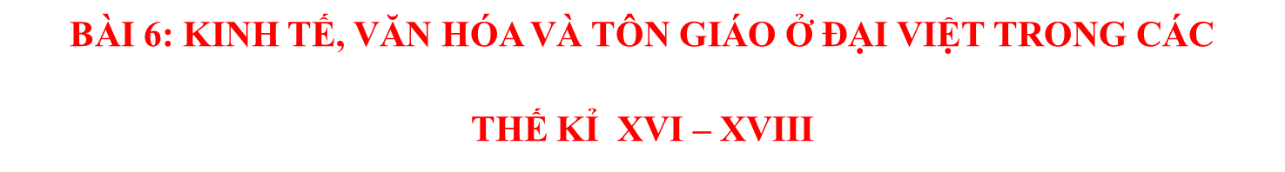
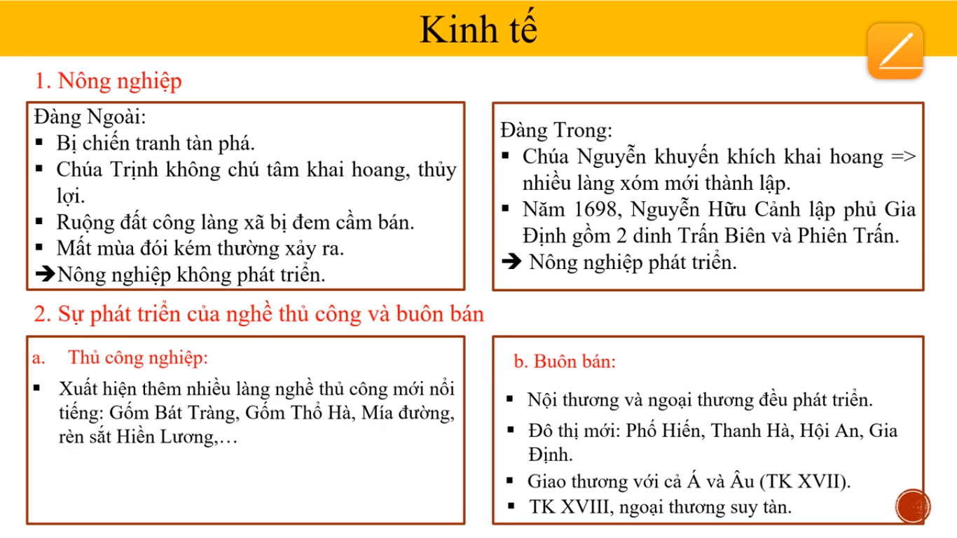

Slide 22
02
Sự chuyển biến về
tín ngưỡng - Tôn giáo
trong các thế kỉ XVI - XVIII

Slide 23
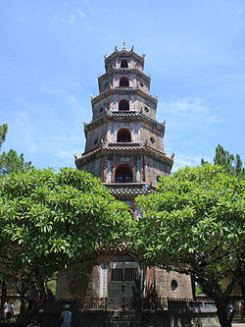
Các em hãy đọc thông tin mục 2, quan sát hình 6.7 và trả lời câu hỏi:
+ Vào thế kỉ XVI – XVIII, nước ta có chuyển biến gì về tôn giáo?
+ Mô tả một nét đẹp trong tín ngưỡng truyền thống của dân tộc phát triển vào thời kì này
Hình 6.7 Chùa Thiên Mụ(Thừa Thiên Huế), hoàn thành năm 1061 dưới thời Nguyễn Hoàng

Slide 24
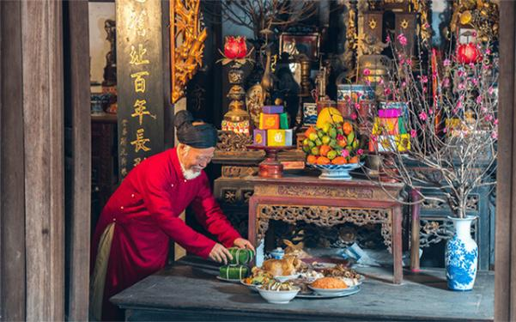
TÍN NGƯỠNG
Làng xã thờ thành hoàng, anh hùng dân tộc
Gia đình thờ tổ tiên
Chùa chiền và sân đình diễn ra hoạt động sinh hoạt văn hoá
Đình làng được sự trùng tu
Thờ cúng tổ tiên

Slide 25
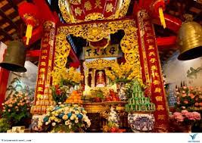
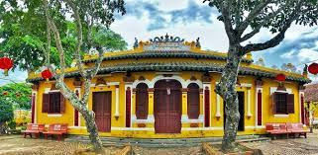
Điện thờ mẫu trong phủ Tây Hồ
Đình Bình Thủy thờ Thành hoàng làng ở Cần Thơ

Slide 26
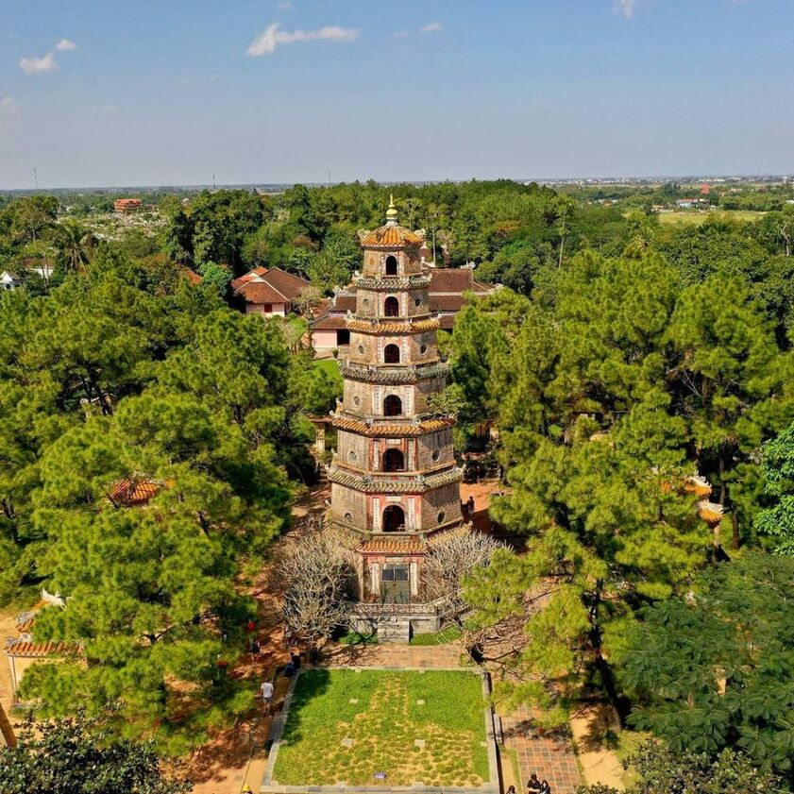
TÔN GIÁO
+ Nho giáo: được duy trì nhưng đã suy thoái.
+ Đạo giáo và Phật giáo: phục hồi. Phật giáo phát triển, nhiều chùa được xây dựng ở Đàng Trong.
+ Thiên Chúa giáo: được truyền bá đến Đại Việt vào đầu thế kỉ XVI và tăng số giáo dân nhanh chóng đến cuối thế kỉ XVII.
Chùa Thiên Mụ

Slide 27
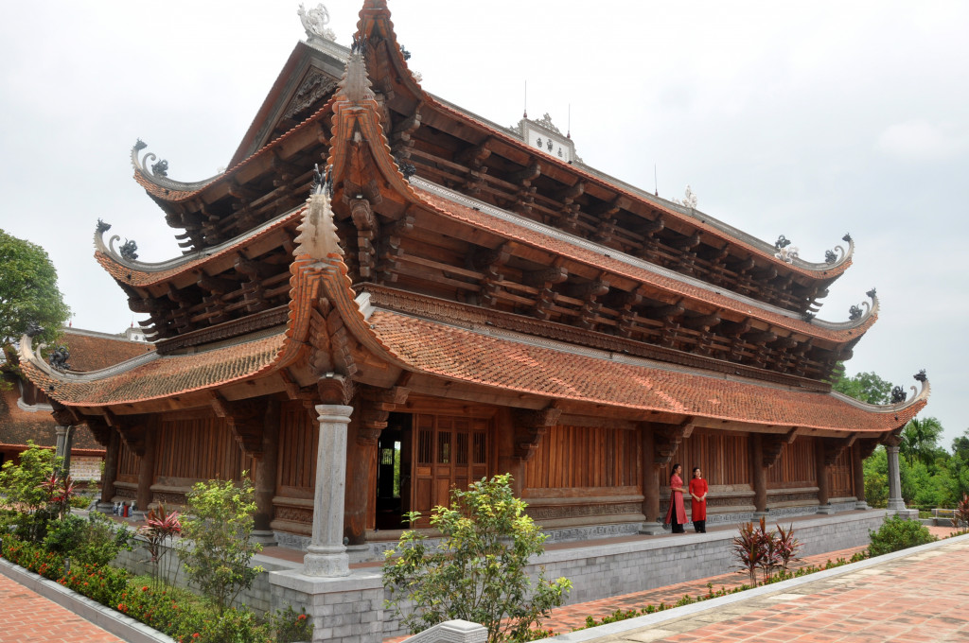
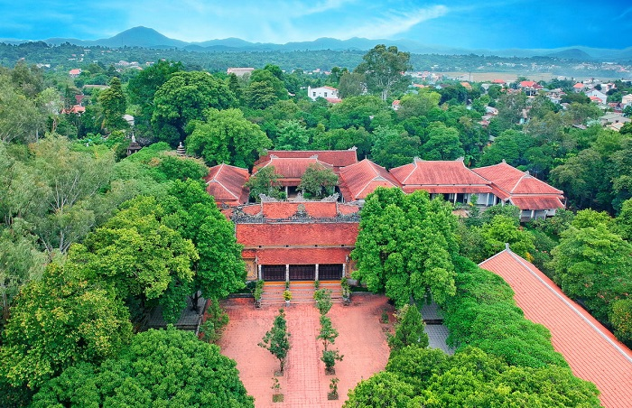
chùa Quỳnh Lâm
(Quảng Ninh)
chùa Báo Quốc (Thừa Thiên Huế)

Slide 28
Thời kì | Nho giáo | Phật giáo Đạo giáo | Thiên chúa giáo
Giai đoạn XIV -XV
Giai đoạn XVI - XVIII
Tôn giáo thời kì này có điểm gì mới so với giai đoạn lịch sử trước đó (thế kỉ XIV-XV)?

Slide 29
Thời kì | Nho giáo | Phật giáo Đạo giáo | Thiên chúa giáo
Giai đoạn XIV -XV
Giai đoạn XVI - XVIII
Từng bước trở thành hệ tư tưởng chính thống của chế độ phong kiến từ TK XIV (vào thời Trần) và thời kì độc tôn vào TK XV – XVI (thời Lê sơ)
Cuối TK XIV đầu TK XV, thời Trần – Hồ: từng bước mất dần vai trò chính trị.
TK XV: bị hạn chế nhưng vẫnphast triển trong nhân dân.
Chưa xâm nhập vào xã hội Đại Việt.
Vẫn được duy trì nhưng đã suy thoái cùng với sự rối loạn của trật tự chính quyền phong kiến.
Có điều kiện phục hồi.
Đặc biệt, theo chân người Việt vào phương Nam và có điều kiện phát triển mạnh ở Đàng Trong
Đầu TK XVI, bắt đầu du nhập vào Đại Việt.
TK XVII, XVIII, số giáo dân tang kên nhanh chóng

Slide 30

- Xác định nơi sản sinh và bảo tồn các giá trị truyền thống Việt.
- Em có suy nghỉ gì về sự xâm nhập của làn song Âu – Mĩ, Hàn Quốc vào Việt Nam đã tác động đến các giá trị truyền thống hiện nay?

Slide 31
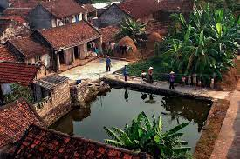
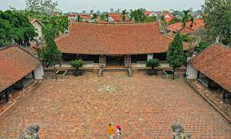
Nơi sản sinh và bảo tồn các giá trị truyền thống Việt.
Xóm, làng
Sân đình
Chùa, chiền
Là nơi diễn ra các hoạt động sinh hoạt văn hoá chính của người Việt

Slide 32
Sự xâm nhập của làn sóng Âu – Mĩ, Hàn Quốc vào Việt Nam
đã tác động đến các giá trị truyền thống hiện nay
Tích cực
Hạn chế
Làm phong phú, đa dạng thêm văn hoá nước nhà.
Góp phần xây dựng nền văn hoá Việt Nam tiên tiến, hiện đại
Nguy cơ mai một các giá trị văn hoá truyền thống trong quá trình hội nhập, mở cửagiao lưu với văn hoá nước ngoài.

Slide 33
Còn tiếp…

